Slide 1
カリキュラム
 | 8/3（火） | 4（水） | 5（木） | 6（金） | 7（土） | 8（日）
9：00 10：00 11：00 12：00 13：00 14：00 15：00 16：00 17：00 18：00 19：00 20：00 21：00 |  | 朝食 | 朝食 | 朝食 | 朝食 | 朝食
 |  | 漢方病機学2 | 漢方処方学1 | 特別講義5 | 特別講義7 | 特別講義13
 |  |  | 漢方処方学2 | 漢方治療学1 | 特別講義8 | 特別講義14
 |  | 漢方診断学 |  | 漢方治療学2 | 特別講義9 | 特別講義15
 |  |  | 特別講義2 | 臨床製薬学 | 昼食 | 特別講義16
 |  | 昼食 休憩 | 昼食 休憩 | 昼食 休憩 | 植物観察 | 昼食
 | 集合 |  |  |  | 昼食 | 解散
 | 世界中の 漢方医学 | 漢方薬物学 | 漢方エキス製剤の製造と品質 | エクスカーション 〜自由参加〜 | ワークショップ
 |  |  | 特別講義3
 | 漢方生理学 | 特別講義1 | 特別講義4 |  | 特別講義10
 | 夕食 | 夕食 | 夕食 | 夕食 | 夕食
 | 漢方病因学 | 臨床講話 | 生薬実習 | 特別講義6 | 特別講義11
 | 漢方病機学1 |  |  | フリートーキング | 特別講義12

Slide 2
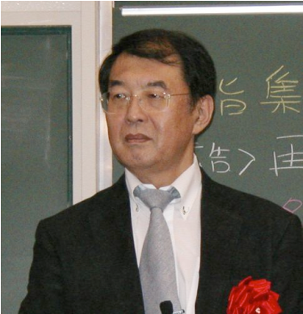
Dr. 安井廣迪
〜経歴〜
1972年
順天堂大学医学部卒業、国立東静病院勤務
1973年11月
北里研究所付属東洋医学総合研究所勤務
1979年5月
旧西ドイツ・マールブルグ大学およびゲッティングン大学にてヨーロッパ民間療法および医史学の研究に従事
1981年9月
北里研究所付属東洋医学総合研究所復職
1983年4月
同研究所臨床研究部長
1986年3月
安井病院(現・安井医院)院長
1995年5月～ 1996年4月
天津中医学院(現・天津中医薬大学)客員教授として天津に滞在。日本漢方各家学説を講義。
2004年4月～ 2008年3月
『漢方の臨床』編集委員会委員長

Slide 3
第１章 漢方医学の現況
第２章 漢方医学の歴史
第３章 漢方医学の構造
第４章 漢方医学の基本概念
第５章 漢方生理学
第６章 漢方病因学
第７章 漢方病機学
第８章 漢方診断学
第９章 漢方薬物学
第10章 漢方処方学
第11章 漢方治療学
歴史と現況を把握したうえで、「基本概念・診断・薬物・処方・治療」の基礎をしっかり学べる入門書。
「中国伝統医学の全体像の中で漢方医学を論じる」いままでの教科書にはなかったカリキュラム構成。臨床において必要な，中医学と漢方医学の最低限の基礎知識が身に付く。

Slide 4
カリキュラム
 | 8/3（火） | 4（水） | 5（木） | 6（金） | 7（土） | 8（日）
9：00 10：00 11：00 12：00 13：00 14：00 15：00 16：00 17：00 18：00 19：00 20：00 21：00 |  | 朝食 | 朝食 | 朝食 | 朝食 | 朝食
 |  | 漢方病機学2 | 漢方処方学1 | 特別講義5 | 特別講義7 | 特別講義13
 |  |  | 漢方処方学2 | 漢方治療学1 | 特別講義8 | 特別講義14
 |  | 漢方診断学 |  | 漢方治療学2 | 特別講義9 | 特別講義15
 |  |  | 特別講義2 | 臨床製薬学 | 昼食 | 特別講義16
 |  | 昼食 休憩 | 昼食 休憩 | 昼食 休憩 | 植物観察 | 昼食
 | 集合 |  |  |  | 昼食 | 解散
 | 世界中の 漢方医学 | 漢方薬物学 | 漢方エキス製剤の製造と品質 | エクスカーション 〜自由参加〜 | ワークショップ
 |  |  | 特別講義3
 | 漢方生理学 | 特別講義1 | 特別講義4 |  | 特別講義10
 | 夕食 | 夕食 | 夕食 | 夕食 | 夕食
 | 漢方病因学 | 臨床講話 | 生薬実習 | 特別講義6 | 特別講義11
 | 漢方病機学1 |  |  | フリートーキング | 特別講義12

Slide 5
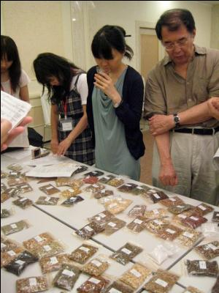
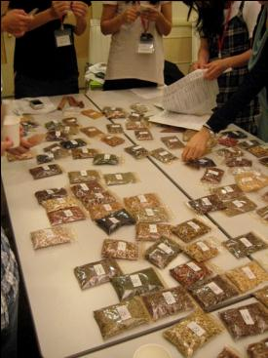
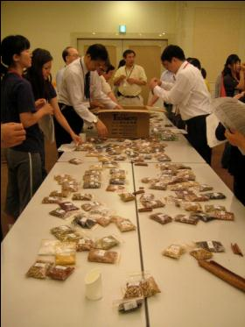
生薬実習風景

